Slide 1

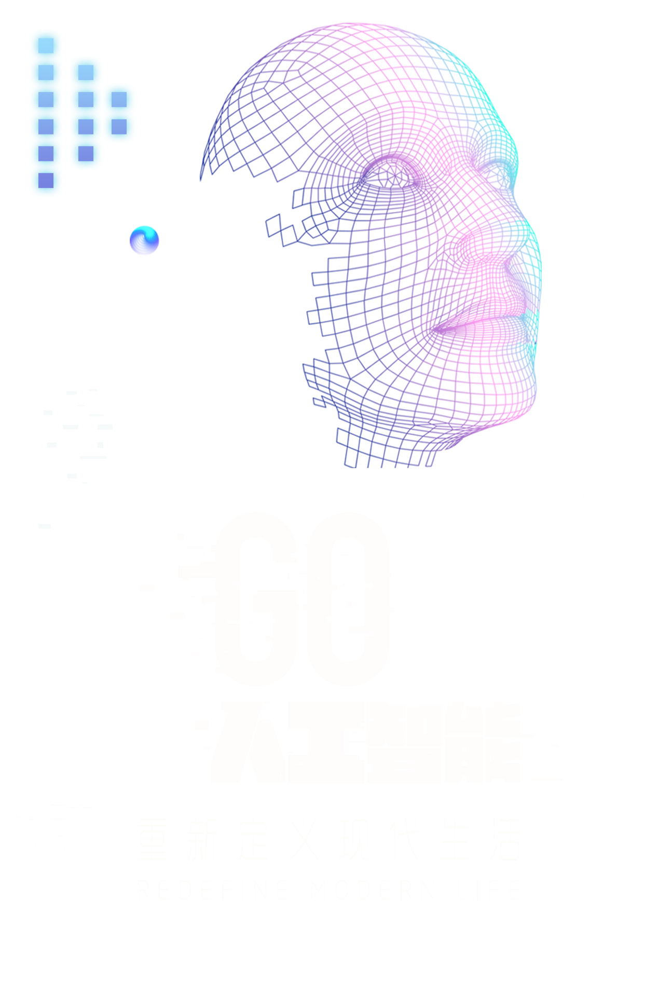

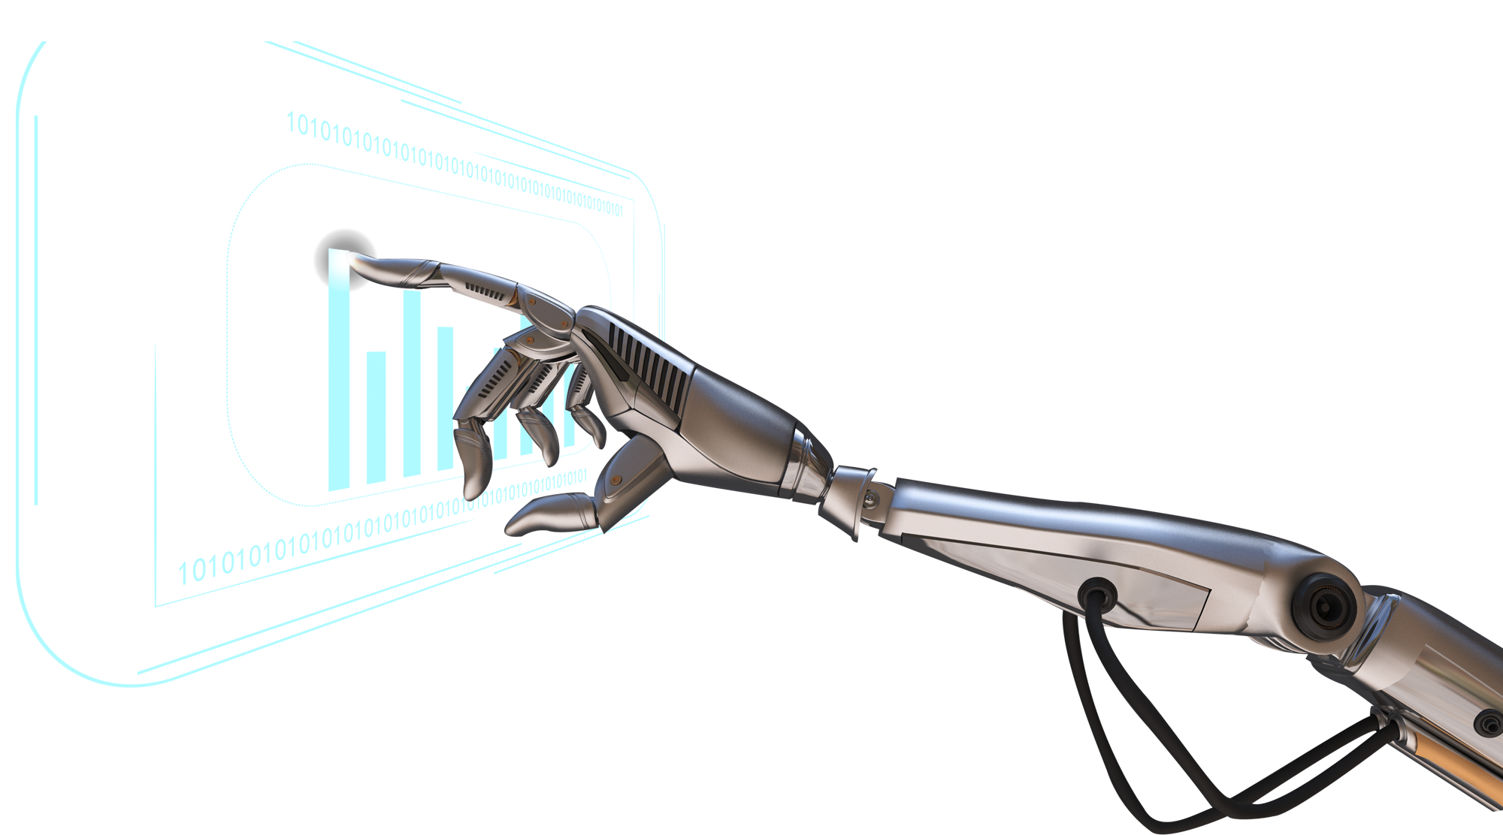
计算机图形学
小组汇报

Slide 2

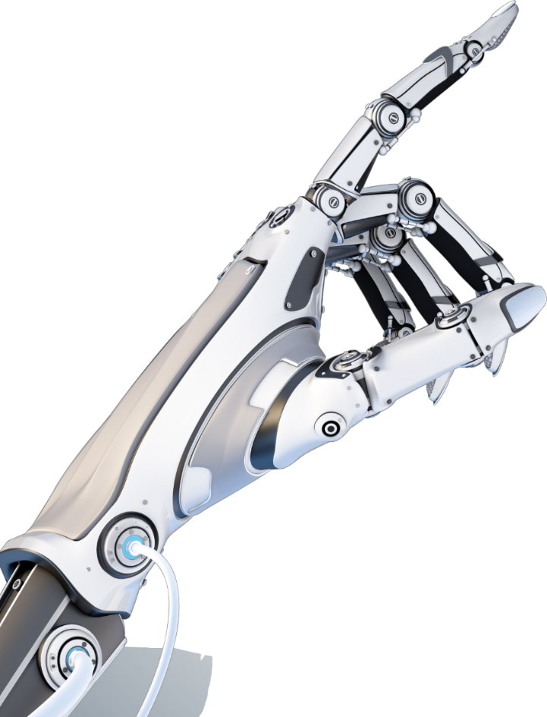
目录
CONTENT
PART 01
小组成员及分工
PART 02
学习进度
PART 03
完成目标
PART 04
问答环节

Slide 3
PART 01
小组成员及分工
成员分工
1.课程开始阶段
组长带领组员完成OpenGL图形库的搭建安装
由组长组织组员搭建环境 Visual Studio 2019、2017 CodeBlocks
2.国庆节之前
购买蓝宝书（OpenGL超级宝典）作为教学参考书
组长完成OpenGL图形库中常用库函数的初步学习，编写书中例题以及代码和组员交流
组员积极跟进
在QQ群中积极分享课本和开源程序代码。
同时在G站（Github）建立小组主页，小组成员将一些完善的开源代码传入主页中共同分享
3.10月~12月 根据学习进度安排由组长带领继续学习
组长
20172227 周子寅
组员
20172213 陈煜民
20172222 梁锦华
20172225 辛良银

Slide 4
PART 02
学习进度

Slide 5
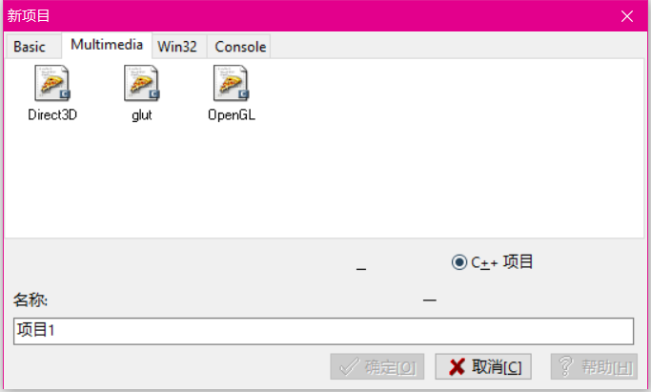
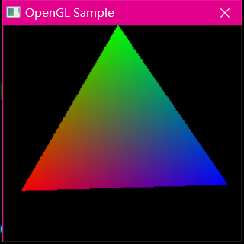
1.环境搭建
在DevC++界面中搭建框架运行默认程序
问题是DevC++的Link链接程序在每一次打开的时候需要重新输入十分麻烦

Slide 6

于是我们选择了Visual Studio作为OpenGL的编译环境进行搭建
参考了CSDN博客的安装方法 对VS2019 2017两个版本都顺利安装

Slide 7
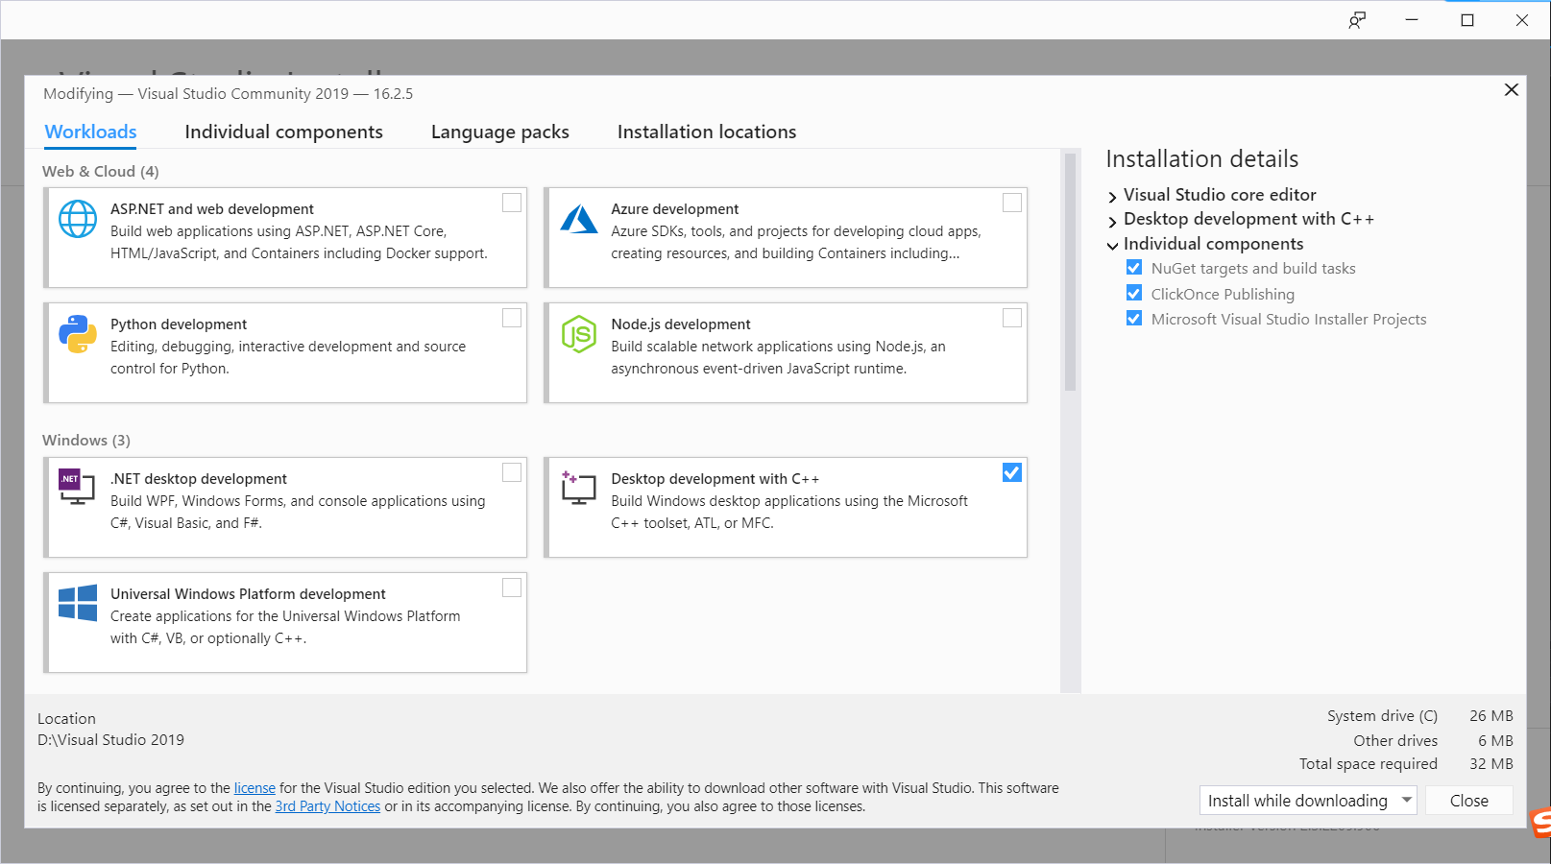

Slide 8
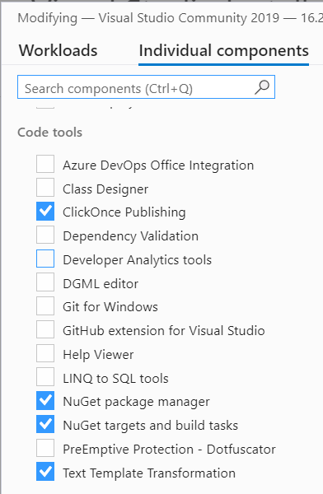
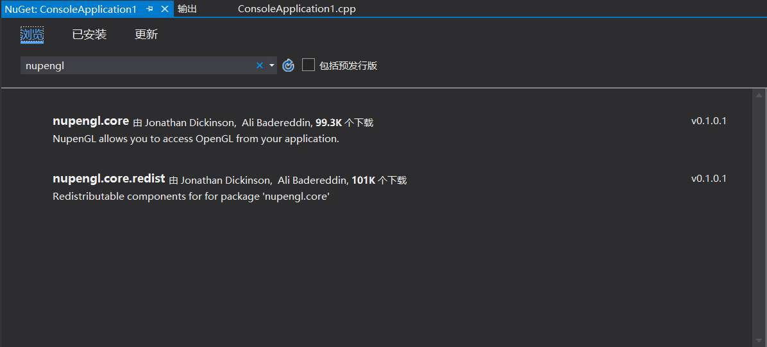
这样就可以在vs2019中成功配置openGL了，在源文件中新建 .cpp文件就可以开始第一个项目

Slide 9
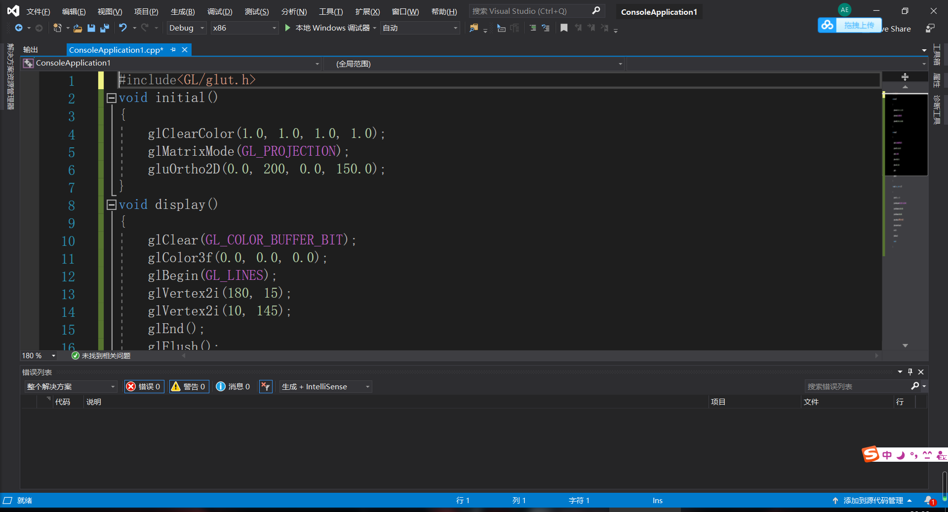
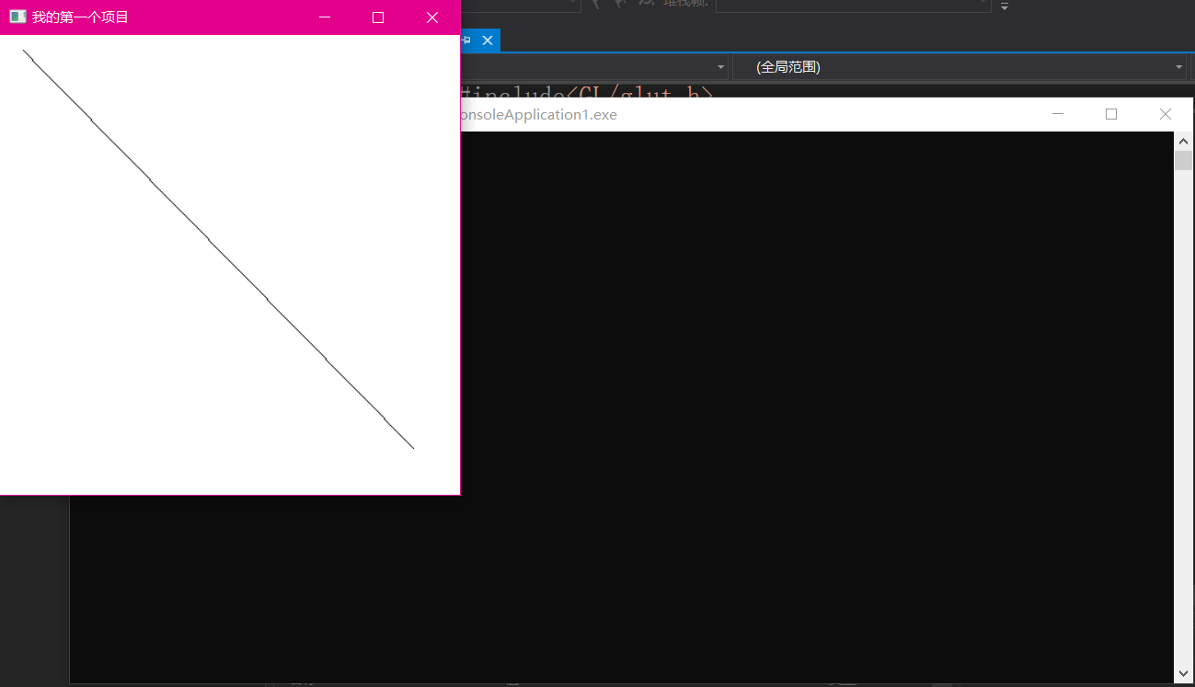

Slide 10
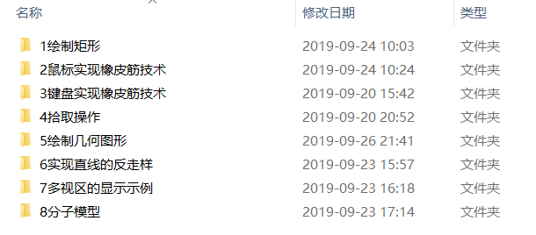


我们建立了小组QQ群和G站（Github）的个人主页，
将学习的心得体会以及交流代码上传其中

Slide 11
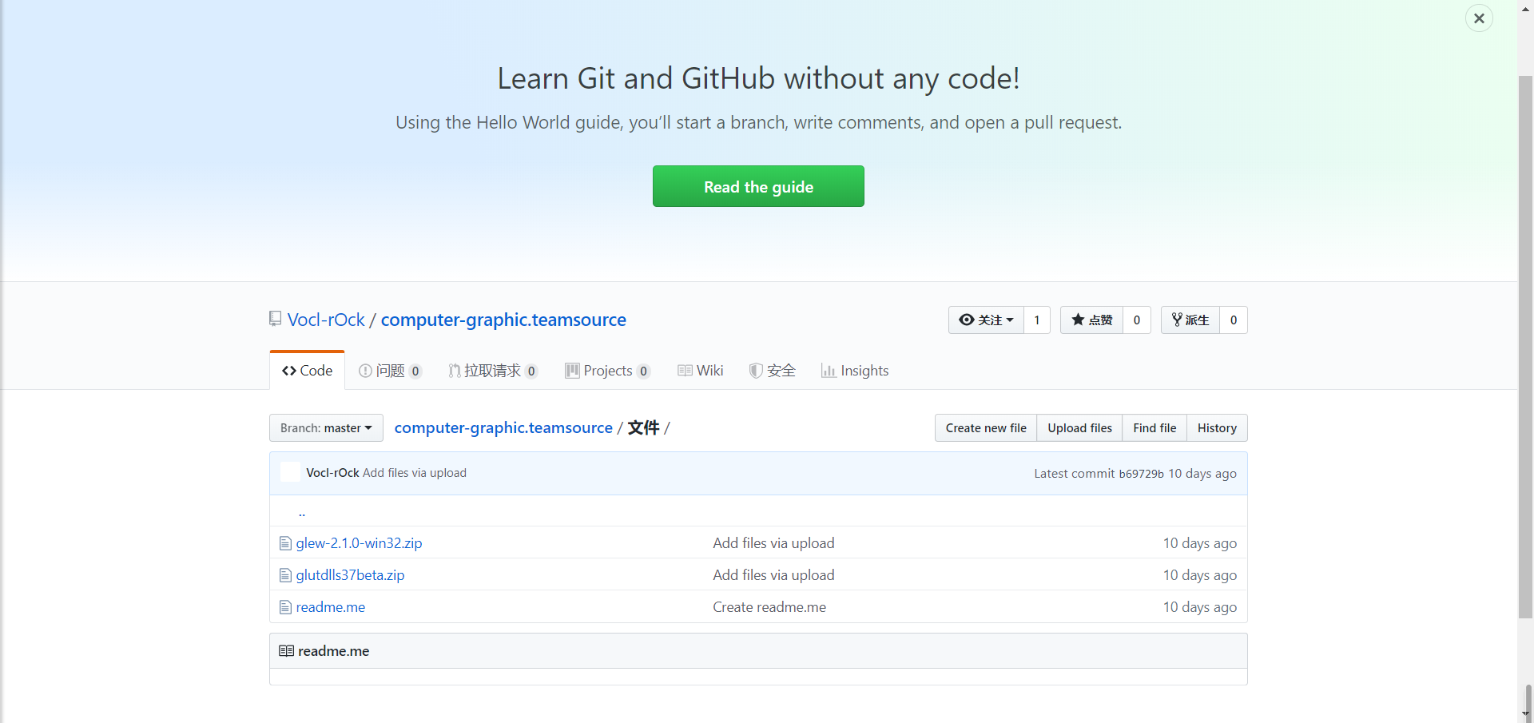
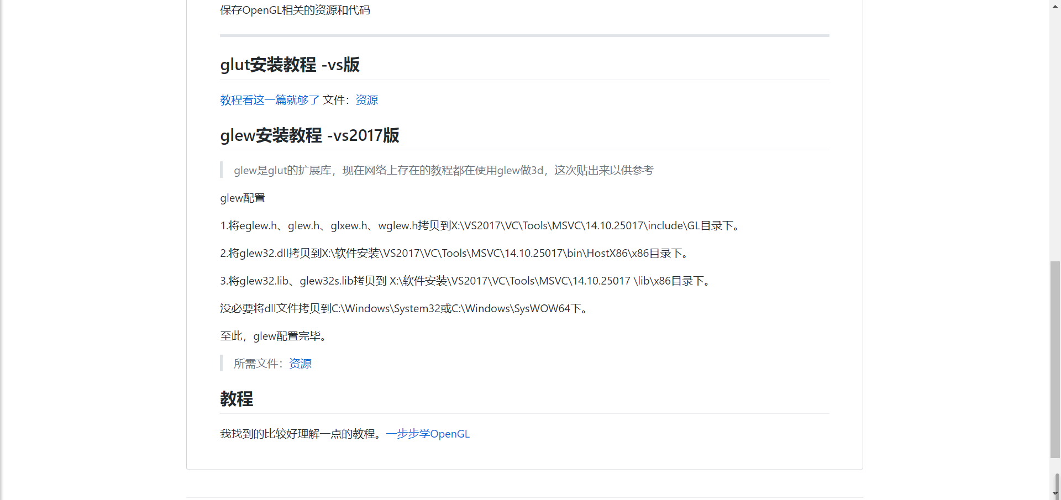

Slide 12
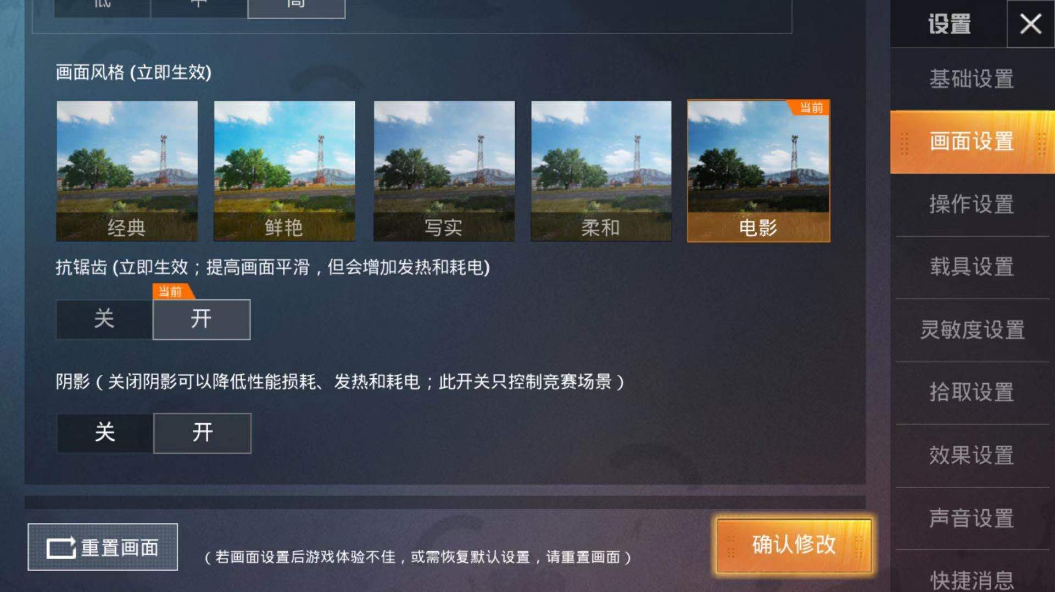
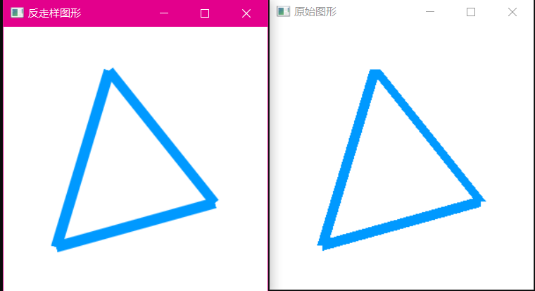
反走样的实际应用
游戏反锯齿化（抗锯齿化）
增加GPU计算，发热耗电

Slide 13
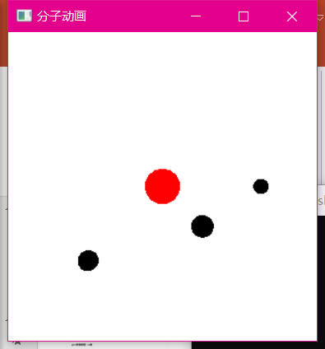
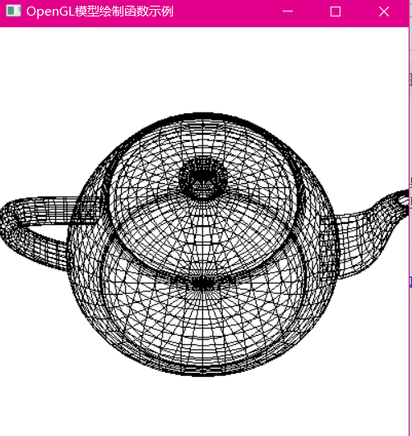

Slide 14
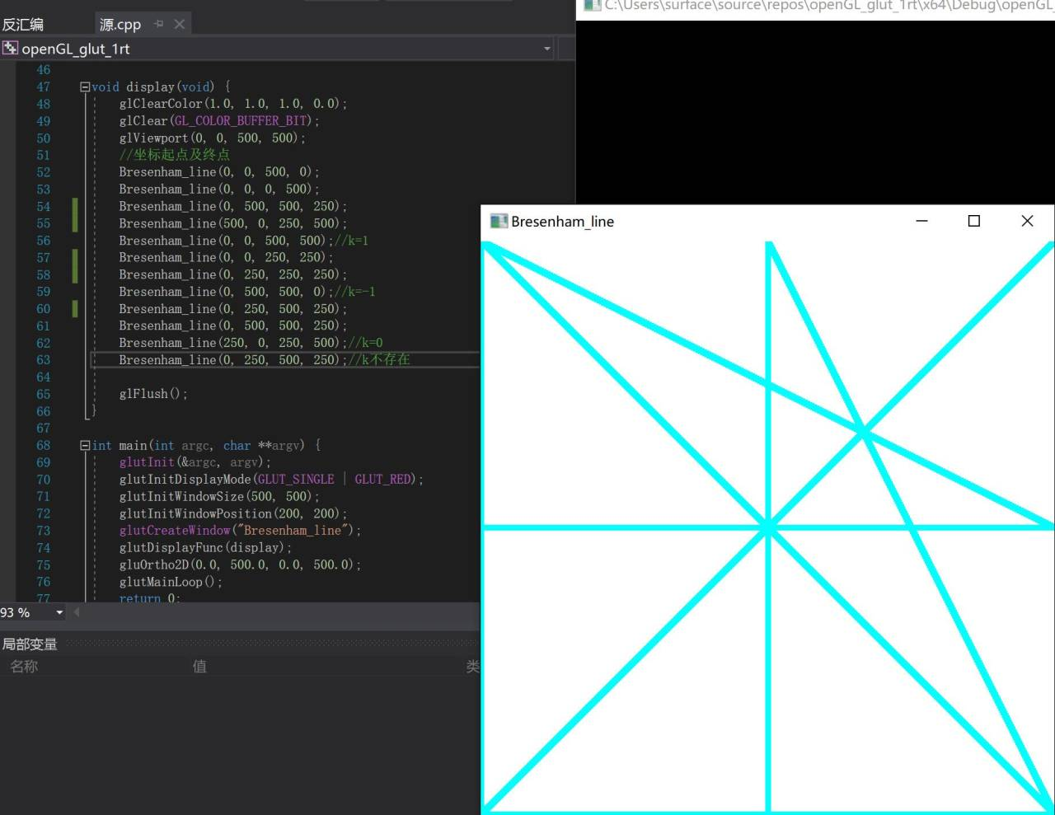
直线画法的bresenham算法实现

Slide 15
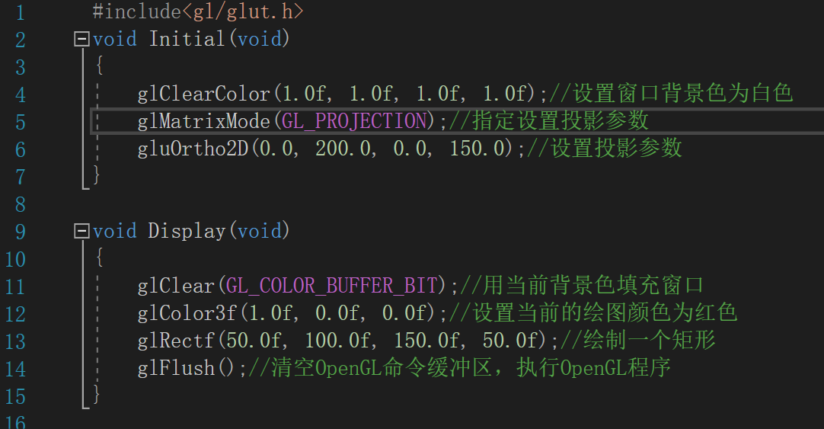
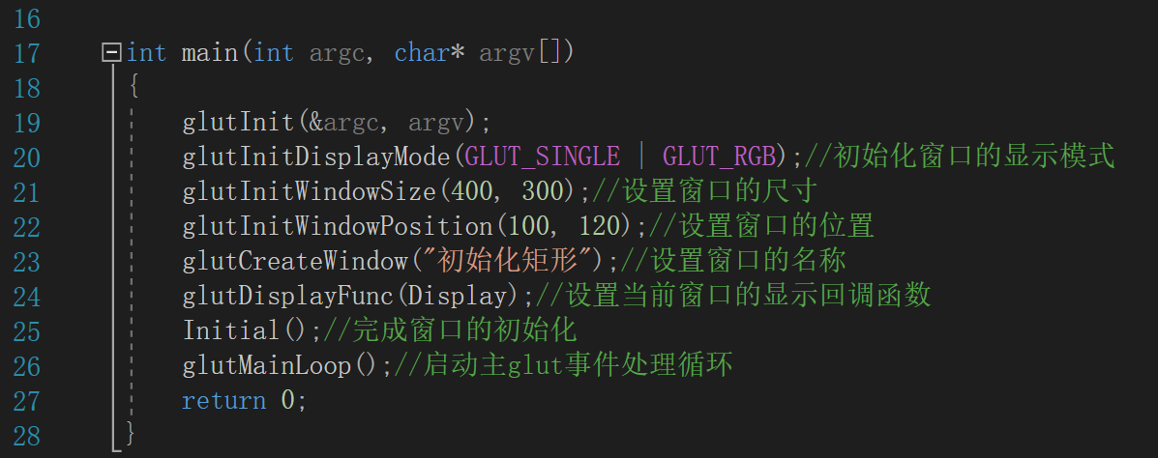
同时对代码进行逐行解读（绘制矩形代码为例）
了解函数的参数表对应的含义，变量的使用以及函数调用

Slide 16
存在问题
1.调试阶段一定要使用解决方案平台debug- x86(32位环境下)进行debug调试否则会直接报错
原因是我们使用的库函数glut.h等基于32位平台和系统编写，其函数包标识的同样是x86类型文件。使用debug-x64（64位环境调试报错）
2.任务繁重，代码量大
OpenGL的编写虽然基于C/C++但是其中引用的库函数和函数自定义变量要从头开始学起
各类函数的参数表、接口信息也需要学习。就算把代码抄下来但是不去深入解读函数参数表和参数具体功能，在后面自己编写程序的时候同样不会编写。
且OpenGL程序和C/C++语言程序设计、面向对象等有所区别，需要将精力放在程序大框架的构建、算法实现和各个函数应用上。
同时一个程序的代码量大，需要查找各种函数和函数参数、函数接口的具体使用说明（和一般C/C++ 程序不同）费时费力
3.小组成员进度不一

Slide 17
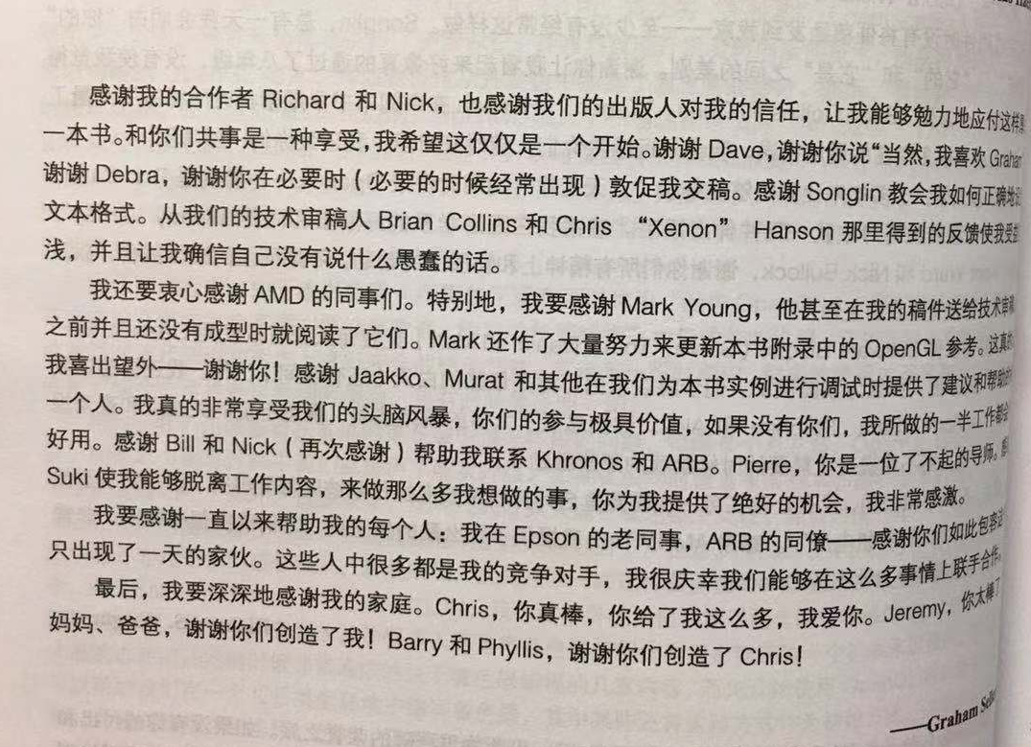
学习计划安排
1.组长继续研究OpenGL蓝宝书内容（有能力建议看英文原版汉化是真的辣鸡）
2.组长、组员共同在知乎和Bilibili学习相关知识，加快进度
3.组员可以结合课上所学内容，补充完善基础知识
学习内容
基础渲染
初识向量和矩阵
基础纹理
高级缓冲区
高级几何图形管理
高级着色器

Slide 18
PART 03
完成目标

Slide 19
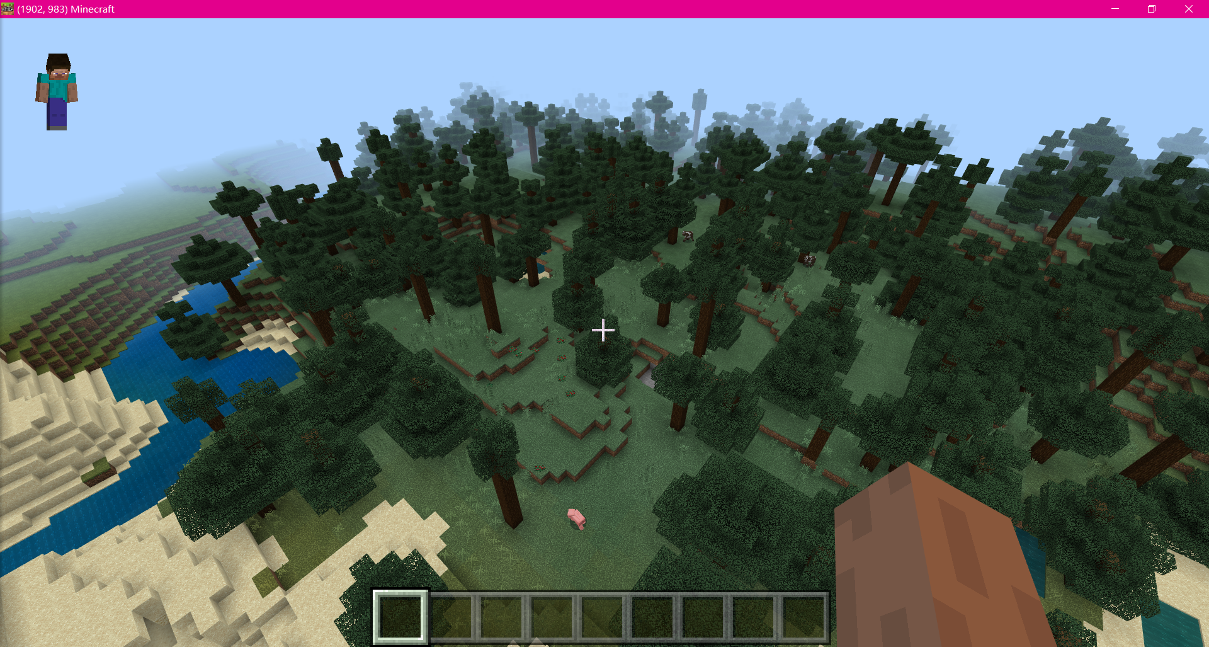
参考Bilibili视频OpenGL教程
结合MineCraft游戏，打算以OpenGL实现沙盒类图形界面程序
（为了学习专门下游戏）

Slide 20
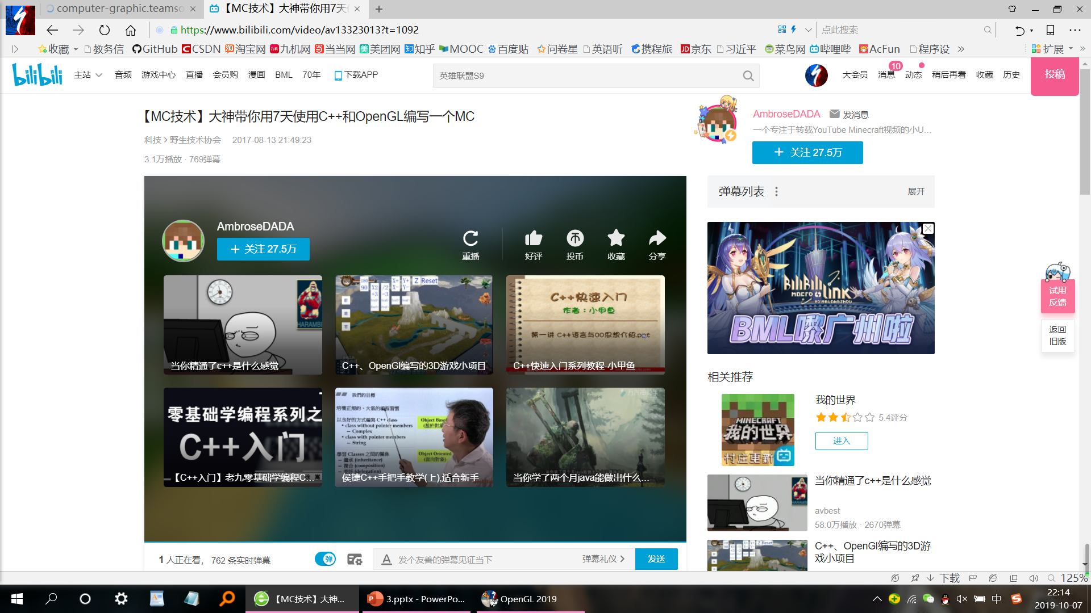

Slide 21
##day one
使用标准的openGL代码实现游戏的状态机和主游戏板块
应用着色器和纹理器实现草木质感的2D素材并转换为3D素材（OpenGL数学库）
实现第一人称视角
##day two
创建立方体类
实现地图素材集的类
实际绘制素材小方块
实现素材小方块填充地图
##day three
调试地图填充算法
实现玩家改变地形的算法
##day four
创建边界并使之没有边界
使用噪声算法创建高低不同的地形图
添加树木
##day five
添加碰撞检测系统
实现物品系统，即打碎方块后收入自己的背包中
碰撞检测系统出现bug
##day six
优化地图初始化
使地图无边界化
实现草地、沙漠、大海地形随机化
实现高度平稳化过度
##day seven
添加水下地形和素材光照
增加了棕榈树和新的树素材
使水变得半透明
添加小草小花等小植物
多线程化提高fps
修复光照bug

Slide 22
PART 04
提问环节

Slide 23
汇报结束
谢谢大家！

